Slide 1
基本面分析(財務報表分析)

Slide 2
Outline:
基本面分析的理念
財報分析介紹
基本面指標

Slide 3
基本面分析
基本面是對宏觀經濟、行業和公司基本情況的分析，包括公司經營理念、財務報表等分析。
注重研究公司的本質，從財報中暸解公司的經營狀況並且利用財報中的資訊來估算公司的價值。
就算從事技術分析也建議要操作在基本面表現良好的公司上，才能進一步地降低風險。

Slide 4
資產負債表
損益表(Income statement)
資產負債表(Balance sheet)
現金流量表(Cash flow statement)

Slide 5
損益表(Income statement)
一張呈現一間公司在特定時間內的經營狀況的表單，用來衡量一家公司的經營結果。
一張公司在某段期間的成績單。

Slide 6

營業收入：
經過交易行為所得到的收入，例如銷售貨品或是提供勞力等。
營業成本：
營業行為所需負擔之成本，例如進貨成本。
營業費用：
營業行為中所需負擔之費用，包含銷售、管理及研發等。
營業外收入及支出
非因營業行為所發生的費用或收入。

Slide 7
損益表中的重要指標
每股盈餘(EPS) ＝ 淨收入(Net Income)/普通股股數
代表公司每一股所賺取的利率，越高代表公司的獲利能力越強。
毛利率(Gross Margin) ＝營業毛利/營業收入
代表公司的產品扣除成本後有多少利率，越高代表此商品的利潤越高。
淨利率(Profit Margin) ＝稅後淨利/營業收入
代表整體銷售扣除成本已費用後，剩餘的價值，越高表示營運狀況良好

Slide 8
股東權益報酬率(ROE) = 稅後淨利/股東權益
股東回報率，也就是公司利用股東的資金來賺錢的效率，越高代表公司的獲利能力越好。
權益乘數 ＝資產/股東權益
評量公司的資金槓桿，越大代表公司的舉債程度越高。
股東權益＝資產-負債

Slide 9
資產負債表(Balance sheet)
能看出公司在某一時間點的財務狀況，以及公司資源具體分佈情況
是一家公司的健檢報告
資產總額 ＝ 負債 ＋ 股東權益（淨值）
採取應計原則
只要有合約、有銷售，即使尚未收取到現金也會被計入。

Slide 10
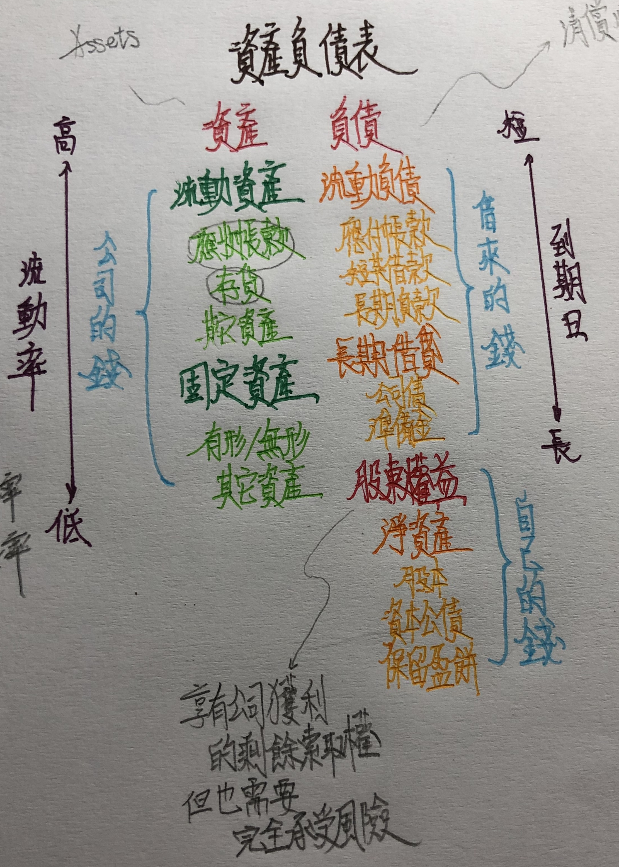
打字來輸入說明。

